Slide 1
S2 필드 유적
2016.07.28.

Slide 2
V1.0 – 2016.03.18. 초안 작성
V1.1 – 2016.07.28. 고도화 작업

Slide 3
개요
정의
일정 단위 시간동안 부대를 보내 유적을 탐사하고 자원 및 영주 경험치를 보상으로 얻을 수 있는 필드 오브젝트
기획 의도
타운 내의 병력 일부를 안전하게 보존할 수 있는 피신처를 제공한다.

Slide 4
기능 정의
필드 유적 생성 및 삭제
필드 유적은 2x2의 타일을 점유한다.
필드에 생성될 수 있는 최대 수량이 존재하고 최대치를 초과해 생성될 수 없다. (Const로 정의)
필드 전 범위(거리 분포 1~15)에 균등한 확률로 생성된다. (각 1/15 확률)
필드 유적은 생성 후 8~12시간의 라이프타임을 가진다. (Const로 정의)
최소 8시간 최대 12시간, 기준 10시간의 정규분포 값을 따른다.
필드의 유적은 라이프타임이 다했을 경우에만 사라진다.
유저의 어떤 액션에 의해서도 라이프타임이 증감하거나, 라이프타임 전에 사라지지 않는다.
필드 유적의 재생성 대기시간은 특정 값을 평균으로 한 정규분포 값을 따른다. (평균값은 Const로 정의)
필드 유적 탐사 시간 설정
유적에는 4종류의 탐사시간 프리셋이 존재한다.
15분 / 1시간 / 4시간 / 8시간
유저가 원하는 프리셋을 선택하면 해당 시간동안 유적을 탐사한다.
탐사시간 선택 후 해당 필드 유적을 탐사 시킬 부대를 편성한다.
해당 유저의 최대 보유 가능 병력 수의 ¼까지만 파병할 수 있다. (소수점 이하 올림)
필드 유적의 남은 라이프타임은 유저에게 보여진다.
필드 유적의 남은 라이프타임보다 큰 단위의 탐사시간 프리셋은 비활성화되어 선택할 수 없다. (유적까지의 행군시간은 감안하지 않는다.)
Ex) 남은 라이프타임이 8시간이 되는 순간부터 해당 필드 유적의 탐사시간 프리셋 중 8시간짜리는 비활성화된다.
남은 라이프타임이 프리셋 최소단위인 15분 이하가 되어 모든 프리셋이 비활성화되더라도 해당 유적은 라이프타임이 다할 때까지 존재해야 한다. (이미 해당 유적을 탐사 중인 부대의 시간을 보장해야 하므로)

Slide 5
기능 정의
필드 유적 탐사 행군
필드 유적을 향해 행군하는 부대는 1칸의 부대 슬롯을 차지한다.
필드 유적을 향해 행군하는 부대의 행군속도는 부대 구성 유닛 중 가장 느린 이동속도를 기준으로 한다.
필드 유적을 향해 행군하는 부대는 아이템을 사용해 가속하거나 회군할 수 있다.
유저는 동시에 하나의 필드 유적만을 탐사할 수 있다.
하나의 부대가 필드 유적을 향해 행군 중이거나 이미 탐사 중일 경우, 해당 부대가 타운으로 복귀행군으로 전환되기 전까지는 어떤 유적에도 탐사를 보낼 수 없다.
탐사 중일 때 탐사 중인 유적을 제외한 다른 유적을 터치할 경우 ‘동시에 하나의 유적만 탐사 가능합니다.’라는 팝업 출력
탐사 행군(및 복귀 행군) 중일 때 (행군 중인 유적을 포함한 모든) 유적을 터치할 경우 ‘동시에 하나의 유적만 탐사 가능합니다.’라는 팝업 출력
※ 행군 도중 고급타운이동을 사용하면 행군 중이던 부대는 즉시 타운 내로 순간이동한다.
탐사가 중단되어 지금까지 획득한 보상만 가지고 오고, 탐사 보고 메일이 들어온다.
복귀 행군
복귀 부대는 1칸의 부대 슬롯을 차지한다.
탐사 시간이 다되면 복귀행군을 시작한다.
탐사 도중 부대를 복귀시킬 수 있다.
탐사 행군 도중 아이템을 사용하여 부대를 복귀시킬 수 있다.
복귀 행군 부대의 행군속도는 부대의 남은 유닛 중 가장 느린 이동속도를 기준으로 한다.
복귀 행군 부대는 아이템을 사용해 가속할 수 있다.
※ 행군 도중 고급타운이동을 사용하면 행군 중이던 부대는 즉시 타운 내로 순간이동한다.

Slide 6
기능 정의
필드 유적 탐사
부대가 유적에 도착하면 탐사를 시작한다.
유적에서 탐사 중인 부대는 다른 유저가 정찰하거나 공격할 수 없다.
하나의 유적에 들어갈 수 있는 부대의 수는 제한이 없다.
하나의 유적에 여러 유저의 부대가 들어가 있어도 서로 아무런 영향을 미치지 않는다.
출발 시 선택한 탐사시간에 따라 남은 탐사 시간을 표시한다.
탐사 중인 부대는 매 3분마다 보상을 획득한다. 이 3분이라는 단위시간을 ‘라운드’라고 지칭한다.
15분 탐사는 5라운드 / 1시간 탐사는 20라운드 / 4시간 탐사는 80라운드 / 8시간 탐사는 160라운드로 구성된다.
라운드 순서 별로 앞에서부터 라운드1, 라운드2, 라운드3… 라고 부른다.
하나의 라운드가 끝나면 바로 다음 라운드로 넘어간다.
현재 진행 중인 라운드의 남은 시간을 표시한다.
지난 모든 라운드의 보상 종류와 획득량을 로그로 남긴다.
탐사시간이 끝나면 복귀 행군을 시작한다.
탐사시간이 다 되기 전에 유적 라이프타임이 끝날 경우
유적이 필드에서 삭제 처리된다.
부대는 지금까지 획득한 보상을 가지고 즉시 복귀 행군을 시작한다.
Ex) 라이프타임이 1시간 1분 남은 유적에 행군 시간이 2분 걸리는 부대를 편성해 1시간짜리 탐사를 보낼 경우
19번의 라운드를 마치고 탐사시간 59분 째에 유적이 사라지고 부대는 복귀한다.

Slide 7
기능 정의
보상
매 라운드의 시간이 다할 때마다 보상을 획득한다.
다음 보상 중 임의의 한 보상을 얻는다. (각각의 확률은 테이블로 정의)
식량
목재
석재
철광
크라운
영주 경험치
유저의 캐슬 레벨이 석재 또는 철광을 획득할 수 없는 레벨일 경우, 석재 또는 철광이 선택되면 다른 보상이 선택될 때까지 재 선택한다.
보상의 종류가 결정되면 보상의 양을 결정한다.
보상의 양은 해당 유저의 캐슬 레벨 구간에 따라 다른 테이블을 참조한다.
보상의 양은 테이블로 설정한 최소값과 최대값 사이의 임의 값이다.
영주 경험치 보상이 선택될 경우 일정 확률로 부상병이 발생한다. (유적 내의 몬스터와 전투가 발생한다는 개념)
부상병 발생 확률은 테이블로 정의
부상병은 매 회 반드시 하나의 유닛만 발생
부대에서 가장 티어가 낮은 유닛 중 임의의 한 유닛을 부상병으로 전환
부대에 남은 유닛의 수가 1일 경우 더 이상 부상병이 발생하지 않는다.
모든 보상은 각각 유저의 마을회관 레벨에 비례하게 더 많은 양을 획득할 수 있도록 보정 계수가 존재한다. (테이블로 정의)
(마을회관 레벨) * (보정 계수) = 최종 보정 계수 (소수점 이하 올림)
(보상의 양) * (최종 보정 계수) = 최종적으로 지급되는 보상의 양
ex) 라운드1 보상으로 식량을 100 획득했을 때, 유저의 마을회관 레벨이 10이고 보정 계수가 1일 경우 최종적으로 지급되는 식량의 양은 1,000이다.
탐사를 완료하면 복귀 행군을 시작한다.
모든 보상은 부대가 타운에 복귀하는 순간 획득한다.
자원은 일반 자원 지갑에 들어간다.
영주 경험치는 즉시 적용된다.

Slide 8
기능 정의
부상병 발생 규칙
매 라운드의 보상이 ‘영주 경험치’일 경우 100% 확률로 부상병이 발생한다.
확률은 테이블로 정의한다.
부상병은 반드시 1명씩 발생한다.
부상병 발생 수는 테이블로 정의한다.
‘부상병 발생 우선순위’가 높은 유닛 순으로 부상병으로 전환된다.
부상병 발생 우선순위는 테이블로 정의한다.
우선순위가 같은 유닛들 간의 우선순위는 랜덤이다.
부대에 남은 유닛의 수가 1일 경우 더이상 부상병이 발생하지 않는다.

Slide 9
기능 정의
문제점
각 라운드에서 획득한 보상의 종류와 양은 유저가 유적 탐사 UI에서 확인할 수 있도록 탐사가 끝날 때까지 로그로 유지되어야 한다.
하지만 최대 160개의 로그를 지속적으로 기억하고 제공하기 위해서는 (컨텐츠의 중요성에 비해) 서버에 걸리는 부하가 지나치게 크다.
해결방안
같은 키 값으로 생성된 난수는 언제나 같은 값을 출력하기 때문에 난수 생성에 쓰일 키 값을 서버와 클라이언트가 공유하고,
탐사가 끝날 때까지 각 라운드별 보상의 종류와 양은 클라이언트에서 생성하고 기억한다.
서버는 탐사를 시작할 때, 클라이언트에 두 개의 키 값만을 전달한다.
보상의 종류를 결정하는 키 값
보상의 양을 결정하는 키 값
서버는 탐사가 끝나고 부대가 복귀했을 때, 같은 키 값으로 생성된 모든 보상의 종류와 양을 통합하여 지급한다.
※ IDX 번호가 포함된 보상 테이블을 참조해 시작 IDX 값을 랜덤으로 한다.

Slide 10
기능 정의
유적 탐사 보고 메일 발송
탐사 부대가 타운으로 복귀하면 유적 탐사 보고 메일을 받는다.
유적 탐사 보고 메일은 전투보고 타입 메일에 해당한다.
메일에 포함되는 내용
유적 탐사 부대가 타운에 복귀한 시간 (YYYY-MM-DD HH:MM:SS 형태로 표기)
총 탐사 시간 (HH:MM:SS)
탐사한 유적의 좌표 (XXXX:YYYY)
획득한 보상의 종류와 양
부상병으로 전환된 유닛의 종류와 수

Slide 11
사양서
보상 종류 별 획득 확률
보상 종류 별 지급량 및 캐슬 레벨 보정 계수
RewardCategoryType | Percentage
보상종류타입 | 확률(%)
IT_Food1 | 19
IT_Wood1 | 19
IT_Stone1 | 19
IT_Iron1 | 19
IT_Exp1 | 19
IT_Crown1 | 5
보상 종류 | 보상 최소 | 보상 최대 | 캐슬 레벨 보정 계수
IT_Food1 | 10 | 100 | 1
IT_Wood1 | 10 | 100 | 1
IT_Stone1 | 5 | 50 | 1
IT_Iron1 | 2 | 20 | 1
IT_Exp1 | 1 | 10 | 1
IT_Crown1 | 10 | 100 | 0.1
※ IDX 번호가 포함된 보상 테이블을 참조해 시작 IDX 값을 랜덤으로 한다.

Slide 12
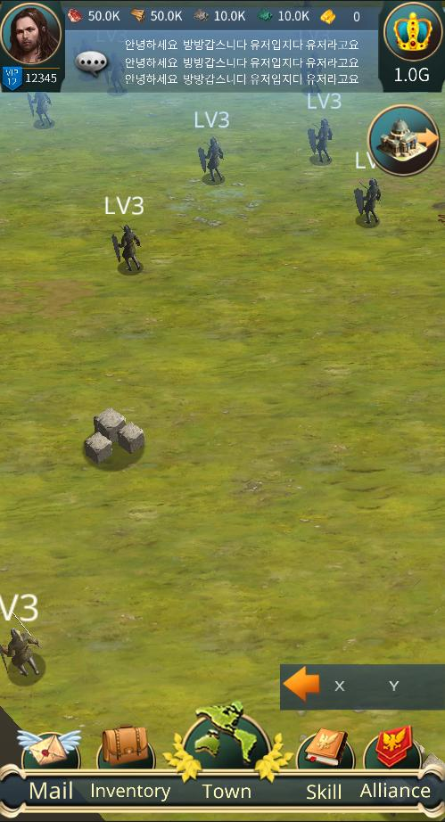
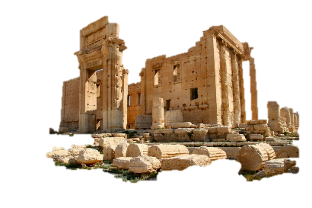
유적 UI
필드의 유적
집결 중hh:mm:ss
유적은 필드에 생성된다.
무너진 오래된 유적지 형태의 이미지
터치 하면 가능한 액션이 나온다.

Slide 13
유적 UI
필드의 유적
집결 중hh:mm:ss
상세 보기
유적가 가지고 있는 보상의 종류를 보여 준다.
탐사를 선택하면 유적을 탐사하기 위한 팝업이 출력 된다.
설명
탐사
유적지
X : 1200, Y : 1200
좌표를 즐겨찾기 할 수 있다.

Slide 14
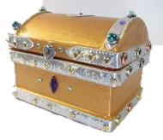
유적 UI
필드의 유적
유적의 이미지.
집결 중hh:mm:ss
다른 영역을 누르면 팝업 창이 닫히고 필드를 보여준다.
유적
유적을 탐색할 것이냔 텍스트와 유적까지 이동하는 데 걸리는 시간..
과거 번영했던 문명의 유적입니다. 이 곳을 탐색하면 보물과 유적을 찾을 수 있습니다.
하지만 유적의 수호자를 조심하세요.
23 : 59 : 59 후 유적은 모습을 감춥니다.
유적
15분
1시간
시간을 선택하면 팝업창이 닫히고 탐험을 위한 부대를 편성하는 ui로 연결 된다.
탐색할 수 있는 부대를 보낼 수 없는 상황일 경우 팝업 창이 출력 된다.
X : 1200, Y : 1200
4시간
8시간
유적이 사라지는 시간보다 더 긴 시간의 탐사 선택은 회색으로 비활성화 된다.

Slide 15
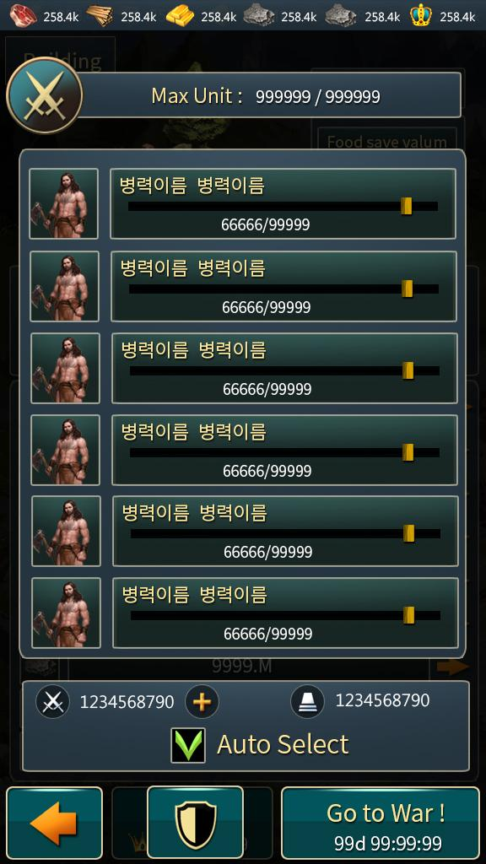
유적 UI
출정 병력 선택
출정하려는 병력 선택
※ 최대 보유 가능 병력 수의 ¼까지만
파병할 수 있다. (소수점 이하 올림)

Slide 16

유적 UI
출정 실패 알림
출정 부대 부족 알림 팝업
부대 출정 불가
안내 팝업
현재 n개의 부대만 출정할 수 있습니다.
VIP 8이상의 VIP를 활성화하거나 기술 연구를 통해 행군부대를 1개 추가할 수 있습니다.
VIP 활성화
기술 연구
VIP 정보 화면으로
이동
기술 연구 화면으로
이동

Slide 17


유적 UI
유적 탐색 이동
이동 중 부대 선택
출정 시 자동으로 선택됨
부가 기능 메뉴
유적 탐색 후 복귀 이동
탐색 이동과 동일하게 작동한다.
행군 소모 시간 표시
행군 중
hh:mm:ss
행군 부대 즉시
회군 아이템 사용
소환
Icon
가속
Icon
부대 행군 속도
상승 아이템 사용
(KOR) 호롤룰루
출정
To X:9999, Y:9999
닉네임 정보 및
이동 좌표 정보 표시
이동 선 표시

Slide 18
유적 UI
행군 소환
보유 아이템 목록
(상하 스크롤)
부대 이동 중 부가 기능 수행
소환 아이템 사용 선택
아이템
Icon
아이템 명칭
아이템 관련 설명 표시
2줄까지 표현합니다.
사용
보유:99
아이템 아이콘 /
보유 수량 표시
해당 아이템 사용
버튼
선택
소환Icon
가속
Icon
아이템 명칭 /
효과 설명
(KOR) 호롤룰루
출정
To X:9999, Y:9999
월드맵 화면으로
이동
←

Slide 19

유적 UI
부대 이동 중 부가 기능 수행
가속 아이템 사용 선택
행군 가속
아이템
Icon
아이템 명칭
아이템 관련 설명 표시
2줄까지 표현합니다.
사용
보유:99
소환Icon
가속
Icon
선택
(KOR) 호롤룰루
출정
To X:9999, Y:9999
←

Slide 20

유적 UI
유적 탐사 중 UI
자신의 부대가 탐사 중인 유적에는 상단에 표시 한다.
집결 중hh:mm:ss
부대가 탐색 중인 유적을 터치하면 액션바 없이 곧장 탐색 ui가 출력 된다.

Slide 21
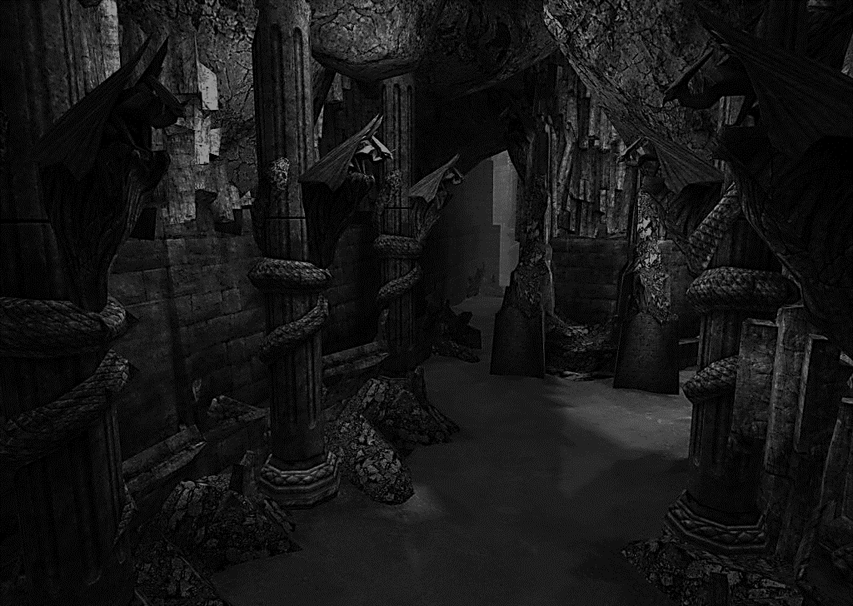
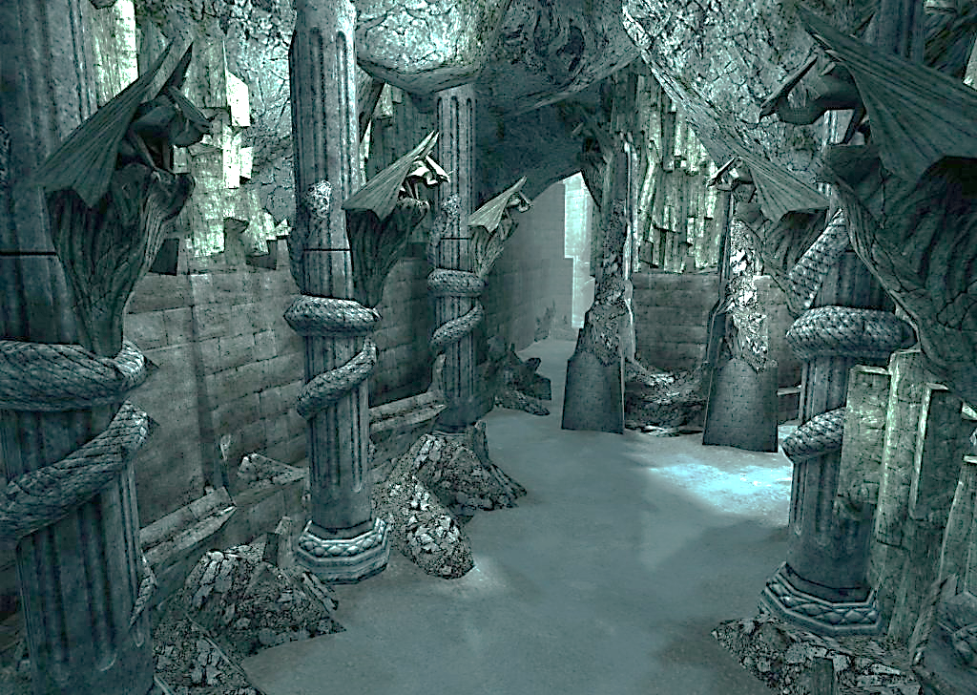
유적 UI
유적 탐색 ui
유적 탐사
어두운 유적 내부를 불을 밝혀서 둘러보는 느낌을 준다
일정영역이 움직이며 던전 일러스트의 부분부분을 밝혀준다.
던전 일러스트를 보여준다.
탐사 단계 10단계 마다 유적 배경 이미지가 변경한다.(가능하다면…)
현재 단계의 탐사 진행 율을 보여준다.
현재 단계가 다 완료되면 다음 단계의 탐사 진행을 0%에서부터 시작한다.
탐사 999단계 진행 중 ( 38% )
영주가 선택한 전체 탐사 시간을 표기한다.
0을 향해 카운트 한다.
남은 탐험 시간 - 08 : 00 : 00
탐사 기록
탐사단계 995 : 위대한 문명유물 발견!
[ Crown 999999획득 ]
탐사단계 996 : 유적의 수호자 퇴치!
[ 경험치 999999 획득 ]
탐사단계 997 : Lucky! 희귀 유물 발견!
[ 철광 999999 획득 ]
탐사단계 998 : 보물 상자 발견!
[ 목재 999999 획득 ]
탐사단계 999 : 진행 중 …
탐사 단계별 획득한 자원과 간략한 설명을 텍스트로 표기한다.
상하 스크롤을 통해 앞단계의 탐사단계의 결과를 볼 수 있다.
탐사기록 리스트는 한번에 30개씩 불러온다.
상단 스크롤을 하여 30개 이상영역으로 올라 갈 경우 다시 30개를 로딩한다.
회군할 시 완료된 단계의 보상만 받고 회군한다.
←
회군 하기

Slide 22
유적 UI
유적 탐색 ui
유적 탐사
탐사 999단계 진행 중 ( 38% )
남은 탐험 시간 - 08 : 00 : 00
부대를 회군하시겠습니까? 이미 획득한 전리품은 사라지지 않습니다.
탐사 기록
확인
탐사단계 995 : 위대한 문명유물 발견!
[ Crown 999999획득 ]
탐사단계 996 : 유적의 수호자 퇴치!
[ 경험치 999999 획득 ]
탐사단계 997 : Lucky! 희귀 유물 발견!
[ 철광 999999 획득 ]
탐사단계 998 : 보물 상자 발견!
[ 목재 999999 획득 ]
탐사단계 999 : 진행 중 …
←
회군 하기

Slide 23

유적 탐색 성공 UI
유적에서 회군 시 알림
회군 중
hh:mm:ss
탐사 완료 알림 팝업
(2초뒤 자동 소멸)
유적 탐사를 마친 영주님의 부대가
회군합니다.

Slide 24
유적 탐색 UI
탐색 불가 안내 팝업
유적 없음 알림
회군 중
hh:mm:ss
목적지 도착 시 해당 유적가가 없을 경우 수행 불가 안내 팝업
표시 후 2초 뒤 자동
소멸
탐색할 유적이 존재하지 않습니다.
출정한 부대가 회군하여 타운으로 돌아옵니다.
※ 이런 경우는 발생할 수가 없음…

Slide 25
유적 탐색 UI
탐색 불가 안내 팝업
이미 다른 유적에 부대가 있음
유적을 향해 행군 중인 부대가 있을 경우
유적을 탐사 중인 부대가 있을 경우
회군 중
hh:mm:ss
이미 유적을 탐색하는 부대가 있습니다.
유적은 동시에 1개의 부대만 탐색 할 수 있습니다.
표시 후 2초 뒤 자동
소멸

Slide 26

몬스터 전투 UI
복귀 완료 알림 팝업
출정 병력 복귀 완료 안내 팝업
도착 시, 회군 중
진행 시간 표시 소멸
회군 완료 알림 팝업
(2초뒤 자동 소멸)
병력 복귀 보고
영주님의 병력이 무사히 복귀를
완료하였습니다.

